Slide 1
Формы и методы работы классного руководителя с родителями обучающихся с ОВЗ в условиях общеобразовательной школы
Из опыта работы учителя нач. классов
ГБОУ ООШ №21 г.о. Чапаевск Самарской обл. Деминой Н.В.

Slide 2
Старый школьный афоризм гласит: «Самое сложное в работе с детьми – это работа с их родителями».
Главными задачами
классного руководителя
в этом направлении являются:
способствование единению, сплочению семьи, установлению взаимоотношений родителей и детей,
созданию комфортных условий для ребенка в семье,
а также всестороннее систематическое изучение семьи, особенностей и условий воспитания ребенка.

Slide 3
Направления воспитательной работы школы с семьями обучающихся
Повышение психолого-педагогической грамотности родителей
Оптимизация детско-родительских отношений
Поддержка и повышение социального статуса семей
Вооружение родителей практическими приемами коррекции дефектов развития ребёнка с ограниченными возможностями здоровья
Профилактика эмоционального выгорания родителей, формирование умений психологической защиты и самовосстановления.

Slide 4
Специфические обязанности интегрированных классов по отношению к родителям:
вселять в них уверенность, что обучение и воспитание будет иметь успех;
поддерживать их при неудачах, привлекая внимание к положительным сторонам личности ребенка с УО;
важно, чтобы родители увидели позитивное отношение учителя, классного руководителя к их ребенку, и могли быть уверены в том, что педагог действует именно в его интересах.

Slide 5
Основные направления сотрудничества классного руководителя с родителями
Психолого-педагогическое просвещение родителей (родительские университеты;
конференции;
индивидуальные и тематические консультации;
родительские собрания и другие)
Вовлечение родителей в учебно- воспитательный процесс
( дни открытых дверей;
дни творчества детей
и их родителей;
открытые уроки и внеклассные мероприятия;
помощь в организации и проведении внеклассных дел и укрепление материально-технической базы школы и класса;
шефская помощь)
Участие родителей
в управлении
учебно-воспитательным процессом
(участие родителей класса в работе Совета учреждения;
участие родителей класса в работе родительского комитета;
участие в работе общественного совета содействия семье и школе)

Slide 6
Формы связи школы и семьи
Индивидуальные
Групповые
Коллективные
посещение на дому
приглашение в школу
индивидуальные консультации педагога
переписка
родительский лекторий
тематические консультации
классные детские мероприятия
родительские вечера
классные родительские собрания
общешкольные родительские собрания
дни открытых дверей
концерты
выставки учебных работ
творческие отчеты

Slide 7
Индивидуальные формы

Slide 8
Посещение семьи
Эффективная форма индивидуальной работы педагога с родителями.
При посещении семьи происходит знакомство с условиями жизни ученика.
Педагог беседует с родителями о характере, интересах и склонностях ребенка, об отношении к родителям, к школе, информирует родителей об успехах их ребенка, дает советы по организации выполнения домашних заданий и т.д.
После посещения на дому классный руководитель обычно заполняет акт обследования жилищно-бытовых условий обучающегося.

Slide 9
Приглашение в школу
Родители приглашаются в том случае, когда надо поделиться радостной новостью, например, ребенок овладел тем учебным материалом, который ему долго не давался.
Нужно стараться не приглашать родителей в школу для того, чтобы нажаловаться на плохое поведение ребенка или низкую успеваемость.
Подобные приглашения вызывают у родителей негативное отношение к школе.

Slide 10
Индивидуальные консультации, беседы
Консультации проводятся для того, чтобы преодолеть беспокойство родителей, боязнь разговора о своем ребенке.
Они способствуют созданию хорошего контакта между родителями и учителем.
Консультации проводятся по мере необходимости, часто по инициативе родителей.
В процессе бесед с родителями в неофициальной обстановке выясняются необходимые для профессиональной работы сведения (особенности здоровья ребенка; его увлечения, интересы; поведенческие реакции; особенности характера; мотивации учения и т.д.).

Slide 11
Переписка с родителями
Письменная форма информирования родителей об успехах их детей.
Допускается извещение родителей о предстоящей совместной деятельности в школе, поздравление с праздниками, советы и пожелания в воспитании детей.
Главное условие переписки — доброжелательный тон, радость общения.
Особенно часто эта форма работы применяется к тем родителям, которые не в состоянии часто посещать школу, много работают или далеко живут.

Slide 12
Анкетирование
Знакомство с семьёй ребёнка начинается для меня с анкеты, которую я раздаю родителям 1 сентября.
Анкета заполняется дома родителями, и включает в себя не только вопросы, связанные с информацией для заполнения страниц школьного журнала “сведения о родителях”, “о занятости” и “состояние здоровья учащихся”, но и вопросы, позволяющие мне хорошо узнать особенности и условия семейного воспитания своих учеников.

Slide 13
Групповые и коллективные формы

Slide 14
Практикумы
это форма выработки у родителей педагогических умений по воспитанию детей, эффективному решению возникающих педагогических ситуаций, своеобразная тренировка педагогического мышления родителей-воспитателей

Slide 15
Открытые уроки
Обычно организуются с целью ознакомления родителей с новыми программами по предмету, методикой преподавания, требованиями учителя.
Необходимо хотя бы один-два раза в полугодие давать возможность родителям присутствовать на открытом уроке.
Это позволит избежать многих конфликтов, вызванных незнанием и непониманием родителями специфики учебной деятельности в коррекционной школе.
В нынешнем учебном году я разрешила присутствовать родителям на всех уроках со своими детьми для их более успешной адаптации, а также с детьми с выраженными нарушениями эмоционально-волевой сферы, аутизмом и пр.

Slide 16
Классные
родительские собрания
Тематика собраний
должна быть разнообразной, интересной и актуальной для родителей, например:
Возрастные особенности младших школьников»,
«Режим дня школьника»,
Проблемы адаптационного периода обучающихся подготовительного класса»,
«Игра в обучении ребенка»,
«Ребенок и природа» и др.
В начале года проводятся собрания для родителей вновь поступивших детей, их знакомят с общей организацией учебного, воспитательного и коррекционно-развивающего обучения в школе.

Slide 17
Заключение
Все индивидуальные, групповые и коллективные формы работы с родителями призваны наладить взаимодействие между школой и семьей, повысить эффективность процесса воспитания детей с нарушениями интеллекта в семье и школе.

Slide 18
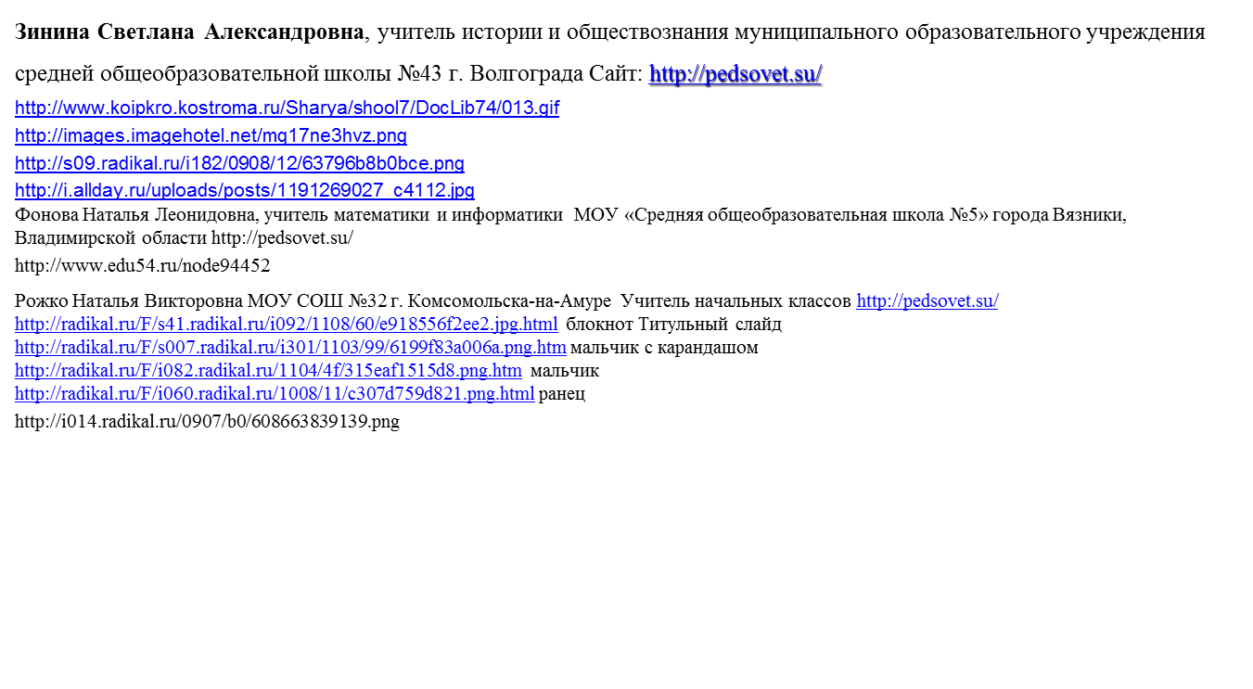
Источники шаблонов и картинок:
Якушевская Юлия Сергеевна МОУ «Кадетская школа-интернат № 9» города Омска Учитель информатики Сайт конкурса http://pedsovet.su
При оформлении слайдов использовала векторный редактор Xara Xtreme Pro 5 и векторный клипарт.
Литература:
1. Воспитание и обучение детей во вспомогательной школе: Книга для учителя / Под редакцией В.В. Воронковой. - М.: Шк. Пресс, 1994. - 416 с.
2. Гордиенко Е. А., Юсупова Г. С. Совместная работа школы, семья и общественности по физическому воспитанию учащихся вспомогательной школы. – Т.: Медицина, 1985. – 55 с.
3. Дульнев Г.М. Учебно -воспитательная работа во вспомогательной школе: Пособие для учителей / Под редакцией Т.А. Власовой и В.Г. Петровой. - М.: Просвещение, 1981. - 176 с.
4. Забрамная С. Д. Ваш ребенок учится во вспомогательной школе: Рабочая книга для родителей. – М.: Педагогика, 1990. – 5-6 с.
5. Красовская Л.Г. Работа педагогического коллектива с семьями умственно отсталых учащихся // Дефектология, 1986.- № 2.-с.68-76.
6. Пороцкая Т.И. Работа воспитателя вспомогательной школы: Книга для воспитателя. Из опыта работы. - М.: Просвещение, 1984.- 176 с.
7. Смирнова А. Н. Воспитание умственно отсталого ребенка в семье. – М.: Просвещение, 1967. – 64 с.
8. Синева Л. А. учитель математики Основные направления и формы взаимодействия семьи и школы в воспитании детей с нарушениями интеллекта. Статья. Сайт festival.1september.ru/articles/507417

